Slide 1
Woudschoten conferentie, Dec 2012
DKO vzw TC2
wim.peeters.int@telenet.be

Slide 2
Onderzoekend lesgeven: ik denk dat ik dat doe, maar is dat wel zo?
In het kader van het Europees project FIBONACCI, waarin het IBL (Inquiry Based Learning) centraal staat, werd door een werkgroep een instrument ontwikkeld voor
  docenten van hogescholen om te evalueren of hun leraars-studenten wel onderzoekend les aan het geven zijn
  leraars, om, als zelfevaluatie, te zien of ze zelf onderzoekend les aan het geven zijn
Tijdens deze werkwinkel zullen we vooral dat laatste instrument bekijken en bespreken. Verder kan daaruit misschien een kijkwijzer afgeleid worden om te zien of leerlingen onderzoekend bezig zijn.
Ten slotte wordt een zeer uitgebreide tabel gepresenteerd om aspecten van onderzoekend leren bij leerlingen, via een uitgeschreven 5 punten schaal van “starter” tot “expert” te evalueren.
Kernwoorden voor deze werkwinkel zijn dan ook; evaluatie van evaluatie-instrumenten voor onderzoekend leren.
Wim Peeters houdt deze werkwinkel als medewerker van DKO vzw (pedagogische begeleidingsdienst Antwerpen); deze werkwinkel gebeurt mmv Ed Van den Berg van de Hogeschool van Amsterdam(reference centre in het Fibonacci project).

Slide 3
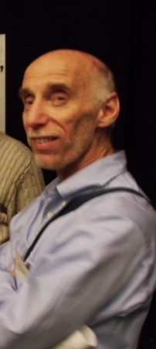
Inleiding
Ed
Runt Fibonacci RC met HvA na overdracht van Amstel
DKO vzw = Pedagogische begeleidingsdienst van Antwerpen = TC2 (enige in Vlaanderen)
Wim: pedagogisch begeleider voor de lkr fysica in 300 scholen in Vlaanderen
Deelname SECURE
Vice-voorzitter GIREP

Slide 4
Waar gaat het om?
Implementatie IBSME: Inquiry Based Science and Mathematics Education : Onderzoekend Leren
  Onderzoeken (Inquiry) is een leerdoel
    all learners need to develop the skills used in testing ideas – questioning, predicting, observing, interpreting, communicating and reflecting.
Onderzoekend leren wordt ook gezien als leermethode

Slide 5
Doen wij dat?
Een van thema groepen in FIBONACCI heeft een kijkwijzer ontwikkeld
  Voor professionele lerarenopleiders (als evaluatie of begeleidingsinstrument)
  Voor de leerkrachten zelf… op het veld: dan wordt het een zelfevaluatie
http://fibonacci.uni-bayreuth.de/resources/resources-for-implementing-inquiry.html

Slide 6
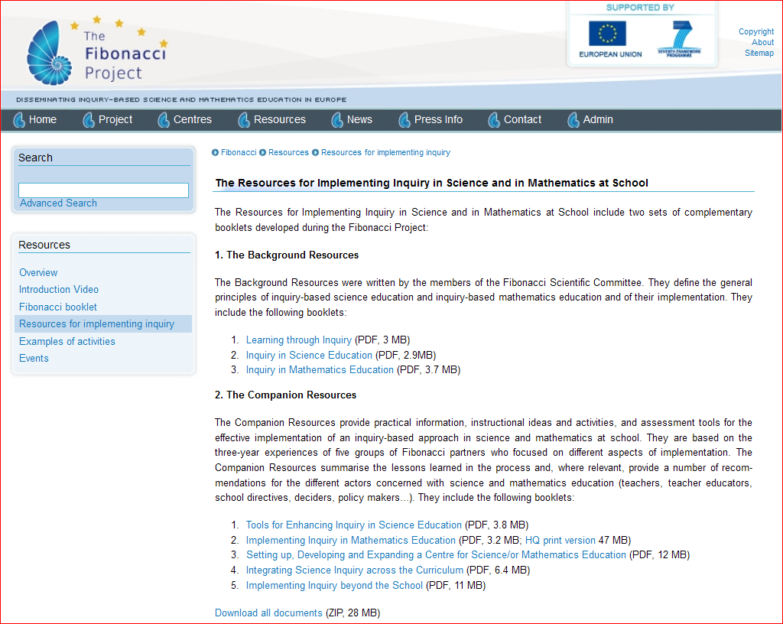
Alles is downloadbaar:

Slide 7
De makers
Editorial coordinator: Susana BORDA CARULLA (Fondation La main à la pâte, France)
Scientific advisor: Wynne HARLEN (Fibonacci Scientific Committee)
Contributors: Gerd BERGMAN (Royal Swedish Academy of Sciences / NTA Development, Sweden)
Susana BORDA CARULLA (Fondation La main à la pâte, France)
Marida ERGAZAKI (University of Patras, Greece)
Wynne HARLEN (Fibonacci Scientific Committee)
Katarina KOTUL’ÁKOVÁ (University of Trnava, Slovakia)
Anna PASCUCCI (Italian Association of National Science Teachers, ANISN, Italy)
Jan SCHOULTZ (Linköping University, Sweden)
Clémentine TRANSETTI (Graduate School of Engineering of Saint-Étienne, France)
Kristina ZOLDOZOVA (University of Trnava, Slovakia)

Slide 8
In het Engels om een beetje in de “mood” te komen….
The Tools for Enhancing Inquiry in Science Education were designed to support the effective implementation of an inquiry-based approach to science teaching.
The tools were trialled on four different occasions in classrooms and with teachers from the first five countries mentioned. These trials have shown that the tools are flexible enough to be adapted for use in various cultural and social contexts, and within various educational systems. Niet over één nacht ijs...

Slide 9
The experience of various projects on inquiry-based science education and using what research tells us about how pupils learn best leads to the formulation of the items included.
The Self-Reflection Tool for Teachers provides teachers with the means to identify the aspects of inquiry-based teaching that they need to work on. The form provides a series of questions that the teacher can ask him/herself about a particular science lesson.

Slide 10
Waarschuwing
The Tools for Enhancing Inquiry in Science Education:
were not designed to score teachers on their teaching;
do not convey all positive features of science teaching practise, only those specific to an inquiry-based pedagogy.

Slide 11
We gaan het eens doen, ok?
There are many features of classroom practise that indicate good practise in teaching science which are not specifically related to learning through inquiry. The tool would be very long if all of these were included, weakening its focus on inquiry. These important general aspects of good practise are listed here and teachers are urged to check that these are in place before turning to the features that indicate inquiry-based practise
Spend enough time reading the questions and the examples of the form and discussing them with peers before using the form.

Slide 12
Don’t work on all the questions at the same time: select a few questions relevant to the aspects of your teaching that you think need most attention and to the type of work you are doing with your pupils. Maar: hier, in deze context, gaan we dat wel doen!
The use of the Tools for Enhancing Inquiry can be adapted to the age of the pupils and the stage of development of their inquiry skills. Dus jouw interpretatie naar jouw leerlingen is mogelijk, je moet dat doen!

Slide 13
Aan de slag
Overleg per twee elk thema, om de beurt neemt iemand de leiding: graag commentaar in de commentaarkolom voor mij
Beslis op het tweede blad (voor u) snel over
  “ja” = ik doe dat inderdaad dikwijls
  “nee”= ik doet dat slechts of en toe, bijna nooit,…
  “Niet van Toepassing”= is niet relevant voor mijn situatie
Straks: introspectie op tweede blad

Slide 14
Introspectie
Duid de DRIE zaken aan waar je echt goed in bent
Duid TWEE zaken aan waar je eigenlijk echt moet gaan aan werken
Veel succes!

Slide 15
Reclame
Fibonacci fields visit in Januari: vraag Ed
Uitwisseling met deze leerkrachten?

Slide 16
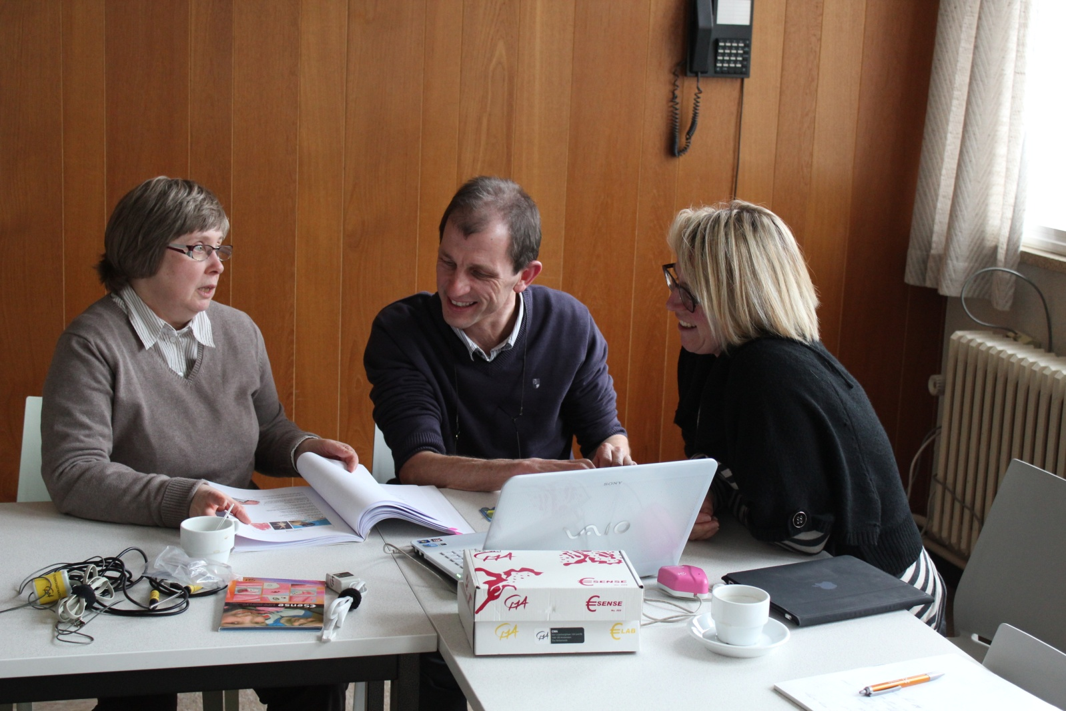
  Eén dag heen, één dag terug.

Slide 17
Evalueren van IBL: hoe?
Inleidende opdracht:
  Leg de kaartjes uit de omslag van links naar rechts in volgorde van toenemende “eisen”
  Kijk bij uw buur en leg de twee rijen onder elkaar
  Kijk bij uw duo buren, en vorm een tabel met 4 rijen
  Kijk ook verticaal
  Waar staan uw leerlingen op die schaal??

Slide 18
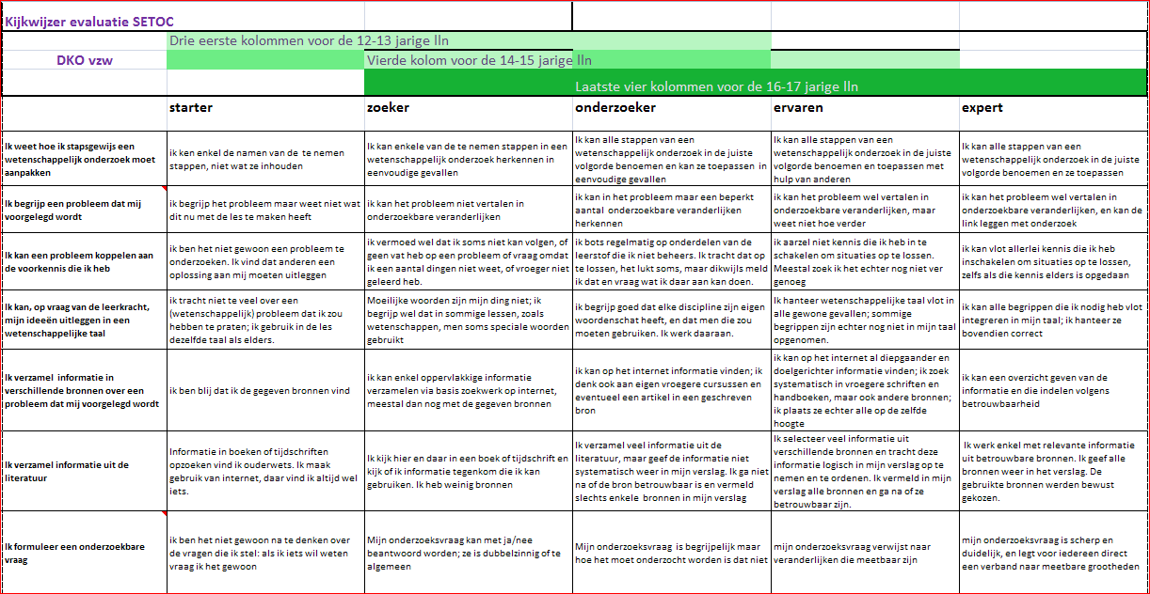
Tabel met evaluatieschalen

Slide 19
Bekijk de schaal
Op gekregen A3 blad

Slide 20
Aandachtspunten:
6 jarige cyclus
Verticaal overleg aangewezen
Discipline overstijgend
Positieve evolutie
Perspectief van de leerlingen
Halffabrikaat
Evalueren met app ☺
Niet volledig => we gaan daar iets aan doen

Slide 21
Mogelijke ontbrekende lijnen
4b Maken Lln voorspellingen die op hun eigen ideeën gebaseerd zijn? (1, 5)
4d Nemen de leerlingen "fair" testen in hun planning op wanneer dat past? (2,6)
5e Reageren Lln op elkaar tijdens het rapporteren? (3,7)
5b Zijn Lln betrokken bij klasdiscussies over hun onderzoek en de verklaringen ervoor? (4,8)

Slide 22
Opdracht
Maak naar analogie met de tabel een schaal voor elk van de gegeven vragen.

